Slide 1
Interface Homme-Machine
Interactions multimodales
Professeur: Catherine Recannati
Anes OULEBSIR – M2EID
2014-2015

Slide 2
Plan de la presentation
Introduction
Les interactions
Les systèmes multi-modaux
Types de multi-modalité
Apports de la multi-modalité
Conclusion

Slide 3

Introduction
La multi-modalité est un domaine vaste qui a déjà fait l'objets de nombreuses études. Du point de vue utilisateur de multiples questions se posent sur l'utilisation des interfaces multimodales. Ainsi le concept de langage d'interaction est plus discuté car il implique la reconnaissance des capacités d'un système informatique à communiquer avec un être humain. Cette communication est parfois basée sur un langage presque naturel mais elle repose la plupart du temps sur des langages plus simples et plus efficaces tels que les langages graphiques ou les langages de commande

Slide 4

Les Interactions

Slide 5

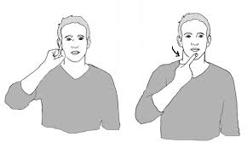
Interaction Homme Homme
L’être humain interagit avec son environnement à travers ses 5 sens.
Vue, odorat, toucher, goût, ouïe.
La communication par un sens est connue comme un mode:
      En entrée: visuel, tactile, et auditif.
      En sortie: oral et gestuel.

Slide 6
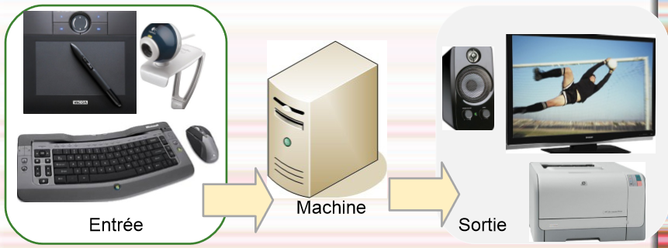
Interaction Homme Machine
L’être humain interagit avec la machine par l’entremise des médias (dispositifs).
Clavier, souris, écran, etc.
      .

Slide 7
Multi-média et multi-modalité
On fera tout d’abord la distinction entre multimédia, modalité et multi-modalité.
Le premier désigne les supports ou les véhicules de l'information le deuxième la substance de l'information :
média : microphone, écran, clavier, souris, caméra,
modalité : parole, vision, écriture, geste, etc.

Slide 8
Modalité
La modalité est définie par la structure d’informations échangées telle qu'elle est perçue par l'être humain (Bellik 95). Il y a plusieurs interprétations des notions mode et modalité.
Exemples:
    Pour désigner un appel entrant sur un cellulaire, on utilise plusieurs modalités: auditive (sonnerie), visuelle (texte, image, luminosité), tactile (vibration), etc.
    le bruit, la musique, la parole sont des modalités du mode sonore.

Slide 9
Multi-modalité
La multi-modalité est la coopération entre plusieurs modalités ou modes de communication entre l'homme et la machine pour obtenir une interaction enrichie.
Exemples:
    « Mets ça ici » est la combinaison de la modalité gestuelle et vocale.
    La sonnerie et la luminosité, pour signaler un appel.
    Un GPS donne des indications visuelles et sonores.

Slide 10
Comment s’exprime la multi-modalité
En entrée (l’utilisateur vers la machine) : La multi-modalité naît de l'association de plusieurs modalités comme la parole, le bruit, la musique, les gestes, l'utilisation du clavier et de la souris, etc.
En sortie (la machine vers l’utilisateur) : La multi-modalité correspond à la combinaison de plusieurs modalités : le texte, bruit, musique, braille, vibration, etc

Slide 11
Systèmes multimodaux

Slide 12
Systèmes multimodaux
Un système multimodal utilise plusieurs modes d’interaction pour produire un énoncé.
Il permet d’utiliser les modalités les mieux adaptées aux préférences de l’utilisateur, à son degré d’habileté et à la nature de la tâche à accomplir.
Il traite les différents types de données à des niveaux d'abstractions divers.
Il possède un processus de compréhension. Il doit également posséder les capacités d’interpréter les données (commandes) provenant de plusieurs modalités.

Slide 13
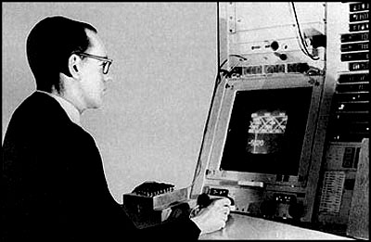
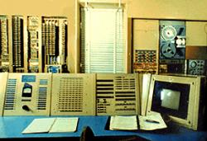
Systèmes multimodaux
Depuis la naissance de l’informatique, les moyens d’action entre l’homme et le système informatique n’ont cessé d’évoluer. En 1957, l’ordinateur expérimental TX-0 voit le jour au laboratoire Lincoln du MIT (Massachussetts Institue of Technology). Le TX-0 ouvre les portes de la multimodalité (multiplicité des modalités d’interaction) en introduisant pour la première fois deux dispositifs d’entrée : un clavier et un stylo optique.

Slide 14
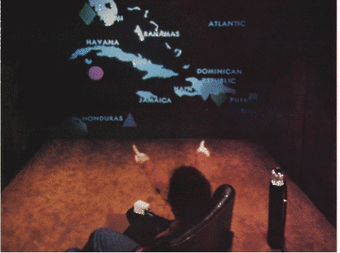
Systèmes multimodaux
Bien que nous constations que les systèmes informatiques intègrent plusieurs modalités d’interaction depuis 1957, les problématiques de recherche dédiées à la multi-modalité sont assez récentes. C’est à partir de 1980 que la multi-modalité est étudiée aux Etats-Unis. En particulier, Richard Bolt propose le paradigme du “put-that-there” (“mets ça là”) dans le cas de la combinaison de deux modalités d’entrée naturelles : la parole et le geste [Bolt 1980]. Pour déplacer un objet, l’utilisateur pointe du doigt l’objet voulu en prononçant “put that” et désigne sa destination en prononçant le “there”

Slide 15
Variété des systèmes multimodaux
Les progrès à la fois en termes de conception et de compréhension d’usages multimodaux ont favorisé la mise au point de systèmes multimodaux dans de nombreux domaines.

Slide 16
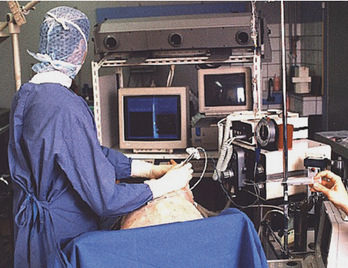
Variété des systèmes multimodaux SYSTÈMES MULTIMODAUXVARIÉTÉ
Le domaine médical s’intéresse de plus en plus aux systèmes multimodaux, qui semblent offrir des possibilités de sécurité et d’efficacité pour certaines chirurgies jugées trop invasives. Afin de garantir la qualité des gestes chirurgicaux et de limiter ainsi les conséquences post-opératoires, les chirurgiens sont maintenant aidés par des systèmes de guidage précis et sûrs. Par exemple, le système CASPER assiste le chirurgien lors de la réalisation d’une ponction péricardique en repérant la position 3D et la trajectoire de l’aiguille de ponction en fonction de la trajectoire prévue.

Slide 17
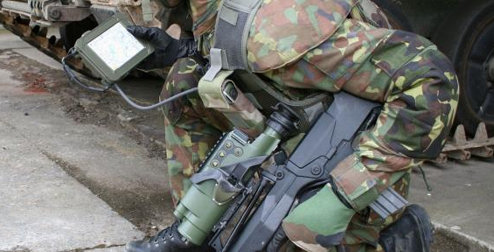
Variété des systèmes multimodaux
Plusieurs systèmes multimodaux existent aussi dans le domaine militaire. L’abondance des tâches et la recherche d’une efficacité totale dans leurs réalisations et leurs conséquences amènent une innovation constante des modalités d’interaction. Tout d’abord, la conduite des systèmes embarqués ayant une mission de défense (tanks, avions, drones, équipement du militaire, etc.) repose sur des interfaces multimodales riches. Par exemple, l’équipement proposé par Sagem pour le fantassin du futur (projet FELIN) inclut de nombreux dispositifs comme un système GPS, un PDA ou un viseur de casque [Cohen 1997].

Slide 18
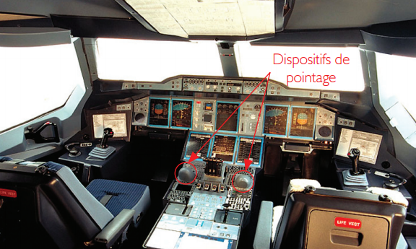
Variété des systèmes multimodaux
Le domaine aéronautique civil utilise de plus en plus de modalités. Avec les joysticks pour le contrôle de l’avion, les manettes des gaz et les multiples boutons, de nouvelles modalités comme l’utilisation des surfaces tactiles, des dispositifs de pointage ou des systèmes de reconnaissance vocale font leur apparition. Par exemple, l’A380 utilise un dispositif de pointage de style trackball dans son cockpit et permet aux pilotes de manipuler directement les objets graphiques à l’écran.

Slide 19
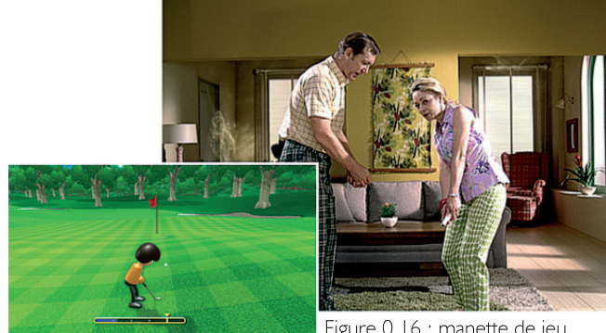
Variété des systèmes multimodaux
de nos jours aussi les systèmes multimodaux sont de plus en plus utilisé dans notre vie quotidienne
Les téléphones portables sont équipés, en plus du clavier, d’un système de reconnaissance vocale permettant par exemple de lancer directement un appel en prononçant simplement le nom du correspondant.
Les consoles de jeux couplent écran tactile et boutons classiques ou proposent des manettes de jeux qui intègrent des capteurs de mouvement permettant, par exemple, de les utiliser comme des raquettes de tennis

Slide 20
Types de coopération entre modalités TYCOON
(Martin, 1995) a distingué six types de coopération entre modalités TYCOON (TYpes de COOpératioN).
La complémentarité : au sein d’un même énoncé, différentes informations sont transmises sur différentes modalités pour réaliser une tâche donnée:
      mets ça ici.
La redondance : au sein d’un même énoncé, la même information est transmise par différentes modalités:
      vas à gauche en indiquant le gauche.

Slide 21
Types de coopération entre modalités TYCOON
La concurrence : différentes modalités sont utilisées en parallèle pour réaliser des actions distinctes.
colorer et tracer un objet.
L’équivalence : le choix entre plusieurs modalités pour formuler un énoncé particulier:
sonneries ou vibrations.
La spécialisation : on utilise toujours la même modalité pour exprimer une action particulière.
on utilise le clavier pour saisir le texte.
Le transfert : un énoncé produit par une modalité est analysé par une autre modalité.
une touche de clavier conduit à la production d’un son.

Slide 22
Types de coopération entre modalités CARE
(Coutaz 95) présente ces coopérations sous le nom CARE. Elles analysent la multi-modalité du point de vue de l'utilisateur.
Complémentarité: La compréhension de l'énoncé nécessite chaque modalité (une fusion des modalités) Exemple: copie ce fichier.
Assignation ou spécialisation: C’est toujours utiliser la même modalité pour exprimer une action particulière.
On utilise beaucoup plus la souris pour sélectionner un icône qu’une commande vocale!.

Slide 23
Fusion et fission
Coutaz et Nigay distinguent 3 types de fusion (fission) selon le niveau d’abstraction de l’information:
La fusion sémantique: C’est de combiner des commandes pour en obtenir une nouvelle. Exemple: dessiner un cercle et colorier un objet = une commande qui permet de dessiner un cercle selon différentes couleurs.
La fusion syntaxique: C’est de combiner des unités d’information pour obtenir une action. Exemple: l’unité « effacer ça » n’a pas de sens qu’après sa combinaison avec une autre unité indiquant l’objet à supprimer.
La fusion lexicale: C’est de combiner des actions physiques pour obtenir une action au niveau signal. Exemple: (windows) l’enfoncement conjoint des touches «CTRL» et «ESC» sont fusionnés par le système en un seul évènement

Slide 24
Types de multi-modalité

Slide 25
Paramètres de multi-modalité
les types de multi-modalités dépendent de trois paramètres:
Production des énoncés
Nombre de médias dans un énoncé
Usage des médias .

Slide 26
Paramètres de multi-modalité
Production des énoncés : ce paramètre indique si les énoncés (en entrée ou en sortie) doivent être produits séquentiellement, ou s'il est possible que plusieurs énoncés indépendants soient produits en parallèle. Il existe donc deux valeurs pour ce paramètre : séquentielle et parallèle.

Slide 27
Paramètres de multi-modalité
Nombre de médias dans un énoncé : ce paramètre indique si, lors de la production d'un énoncé, il faut utiliser un seul média, ou s'il est possible d'en utiliser plusieurs. Dans ce dernier cas, en entrée, il est nécessaire de procéder à la fusion des différentes informations provenant des différents médias. Il existe donc deux valeurs pour ce paramètre : un et plusieurs

Slide 28
Paramètres de multi-modalité
Usage des médias : ce paramètre indique, si l'usage des médias doit être exclusif, c'est à dire qu'à un instant donné un seul média peut être utilisé, ou si au contraire, il est possible d'en utiliser plusieurs simultanément. Il existe donc deux valeurs pour ce paramètre : exclusif et simultané.

Slide 29
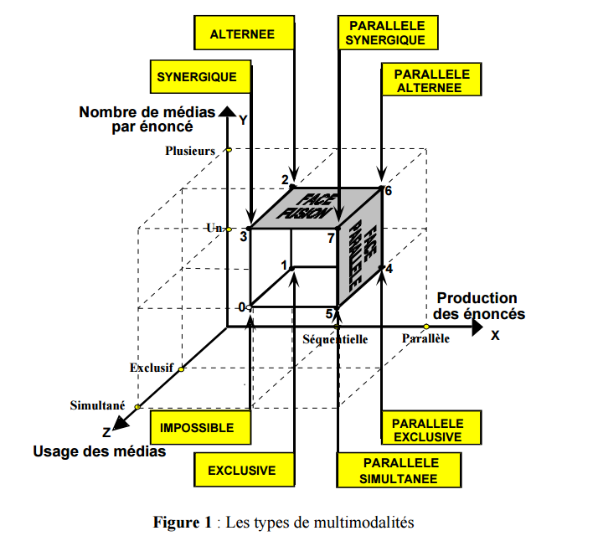
Types de multi-modalité
.

Slide 30
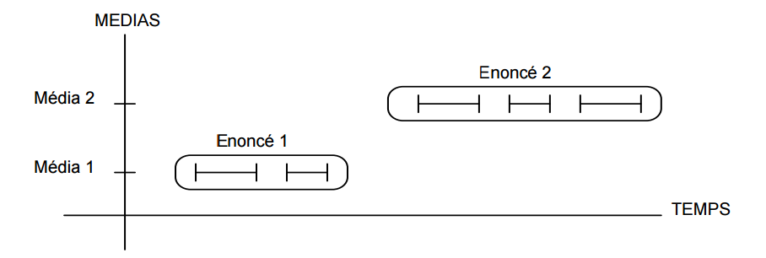
Types de multi-modalité
Sommet 1 : MULTIMODALITE EXCLUSIVE :
Pour ce type de multi-modalité, la production des énoncés doit être séquentielle, et un énoncé doit être exprimé entièrement à travers un seul média.

Slide 31
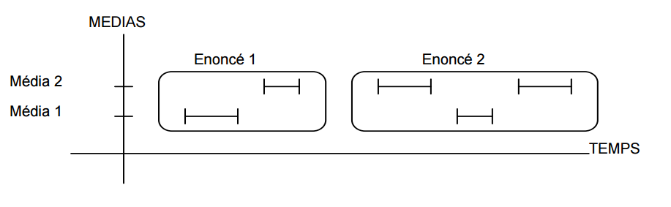
Types de multi-modalité
Sommet 2 : MULTIMODALITE ALTERNEE
Pour ce type de multi-modalité, la production des énoncés doit être séquentielle, avec la possibilité d'utiliser plusieurs médias alternativement dans un énoncé.

Slide 32
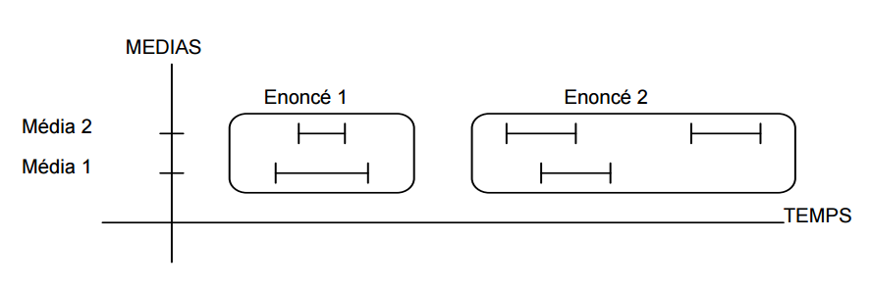
Types de multi-modalité
Sommet 3 : MULTIMODALITE SYNERGIQUE
Comme pour le type précédent, il est possible d'utiliser plusieurs médias dans un énoncé, mais cette fois il peuvent être utilisés simultanément.

Slide 33
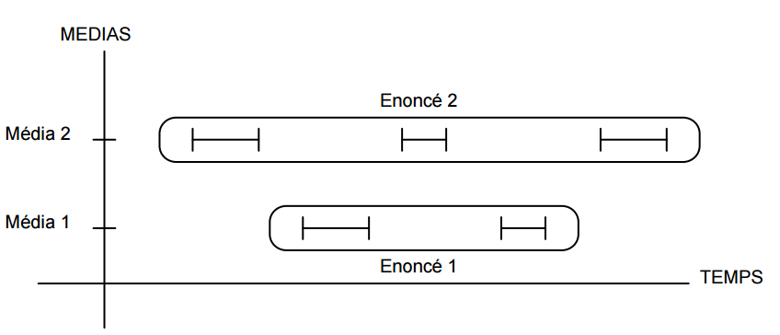
Types de multi-modalité
Sommet 4 : MULTIMODALITE PARALLELE EXCLUSIVE
Plusieurs énoncés indépendants peuvent être produits en parallèle. Cependant, un énoncé doit être exprimé entièrement à travers un même média, et à un instant donné, un seul média peut être actif.

Slide 34
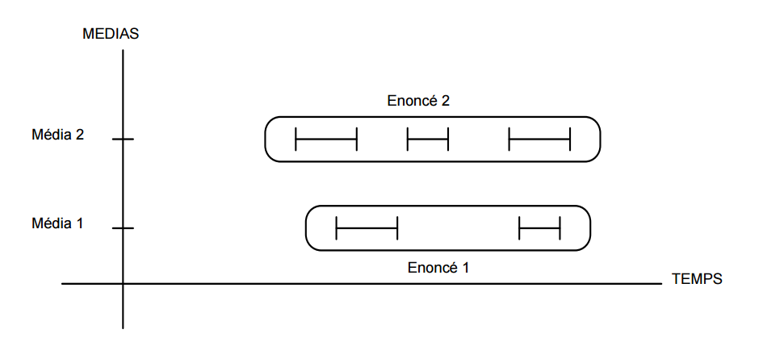
Types de multi-modalité
Sommet 5 : MULTIMODALITE PARALLELE SIMULTANEE
La différence avec le type précédent réside dans l'usage simultané des médias

Slide 35
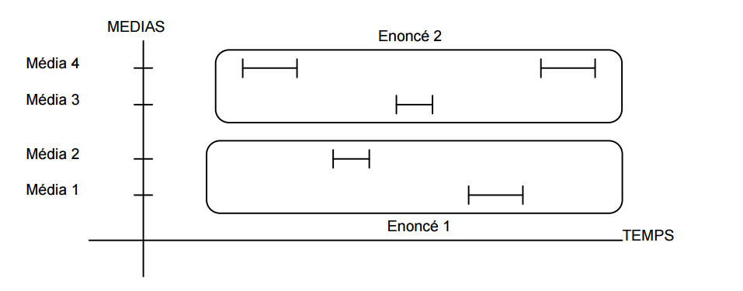
Types de multi-modalité
Sommet 6 : MULTIMODALITE PARALLELE ALTERNEE
Dans ce type, où plusieurs énoncés peuvent être produits en parallèle, il est possible d'utiliser plusieurs médias dans un même énoncé. Cependant, à un instant donné, un seul média peut être utilisé

Slide 36
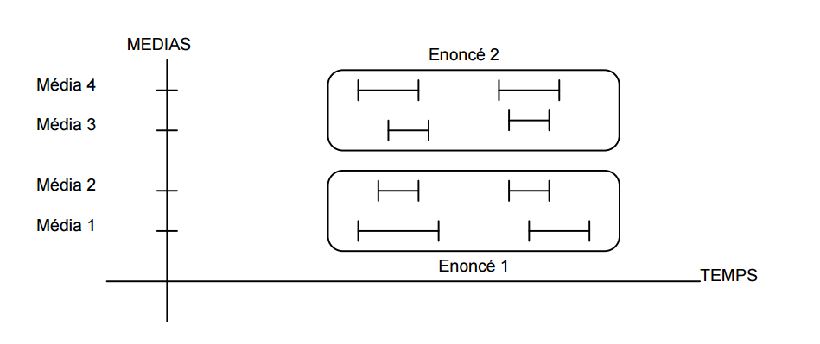
Types de multi-modalité
Sommet 7 : MULTIMODALITE PARALLELE
C'est le type de multi-modalité le plus complexe. Plusieurs énoncés peuvent être produits en parallèle et plusieurs médias peuvent être utilisés dans un même énoncé simultanément.

Slide 37
Apports de la multi-modalité

Slide 38
Apports de la multi-modalité
une souplesse de l’interaction.
Redondance de l’interaction pour une meilleure fiabilité
Complémentarité des modalités d’interaction pour une recherche de l’efficacité

Slide 39
Apports de la multi-modalité
une souplesse de l’interaction:
les systèmes multimodaux, qui proposent une équivalence entre les modalités d’interaction, offrent une souplesse aux utilisateurs. En effet, cette souplesse permet de répondre aux préférences des utilisateurs selon leurs spécificités individuelles, aux variations du contexte d’interaction ou encore de la tâche à accomplir. La variabilité des capacités humaines et du contexte d’interaction favorise la mise en œuvre d’une équivalence de modalités d’interaction, pour laisser la possibilité aux utilisateurs d’utiliser à tout moment les modalités d’interaction les plus adéquates.

Slide 40
Apports de la multi-modalité
Redondance de l’interaction pour une meilleure fiabilité:
La redondance est néanmoins utilisée dans une recherche de fiabilité. Obliger l’utilisateur à spécifier un énoncé par au minimum deux modalités d’interaction équivalentes assure de ses intentions et évite la propagation de commandes non intentionnelles. Par exemple, l’utilisation de la reconnaissance vocale entraîne parfois des erreurs d’énoncés qui impliquent des commandes erronées. L’utilisation redondante de la reconnaissance de la parole et d’une autre modalité d’interaction renforce la fiabilité de l’interaction globale. La redondance est ainsi complètement adaptée aux tâches critiques..

Slide 41
Apports de la multi-modalité
Complémentarité des modalités d’interaction pour une recherche de l’efficacité :
Un système qui propose une complémentarité entre plusieurs modalités d’interaction est souvent considéré comme plus efficace qu’un système monomodal. En effet, l’utilisation complémentaire de plusieurs modalités d’interaction est plus efficace en termes de rapidité que l’utilisation d’une interface classique.
Bien qu’utilisé pour les tâches complexes, les langages d’interaction utilisés de façon complémentaire sont syntaxiquement moins complexes : les énoncés sont plus compacts, moins ambigües et ainsi plus efficaces.

Slide 42
Conclusion

Slide 43
Conclusion
la multi-modalité permettrait à une plus vaste population d’utilisateurs d’employer les systèmes informatiques. Les capacités intellectuelles, cognitives et motrices lors de la interaction avec des systèmes multimodaux ainsi que les préférences et choix d’utilisation des modes de communication varient de manière significative entre les individus

